Slide 1
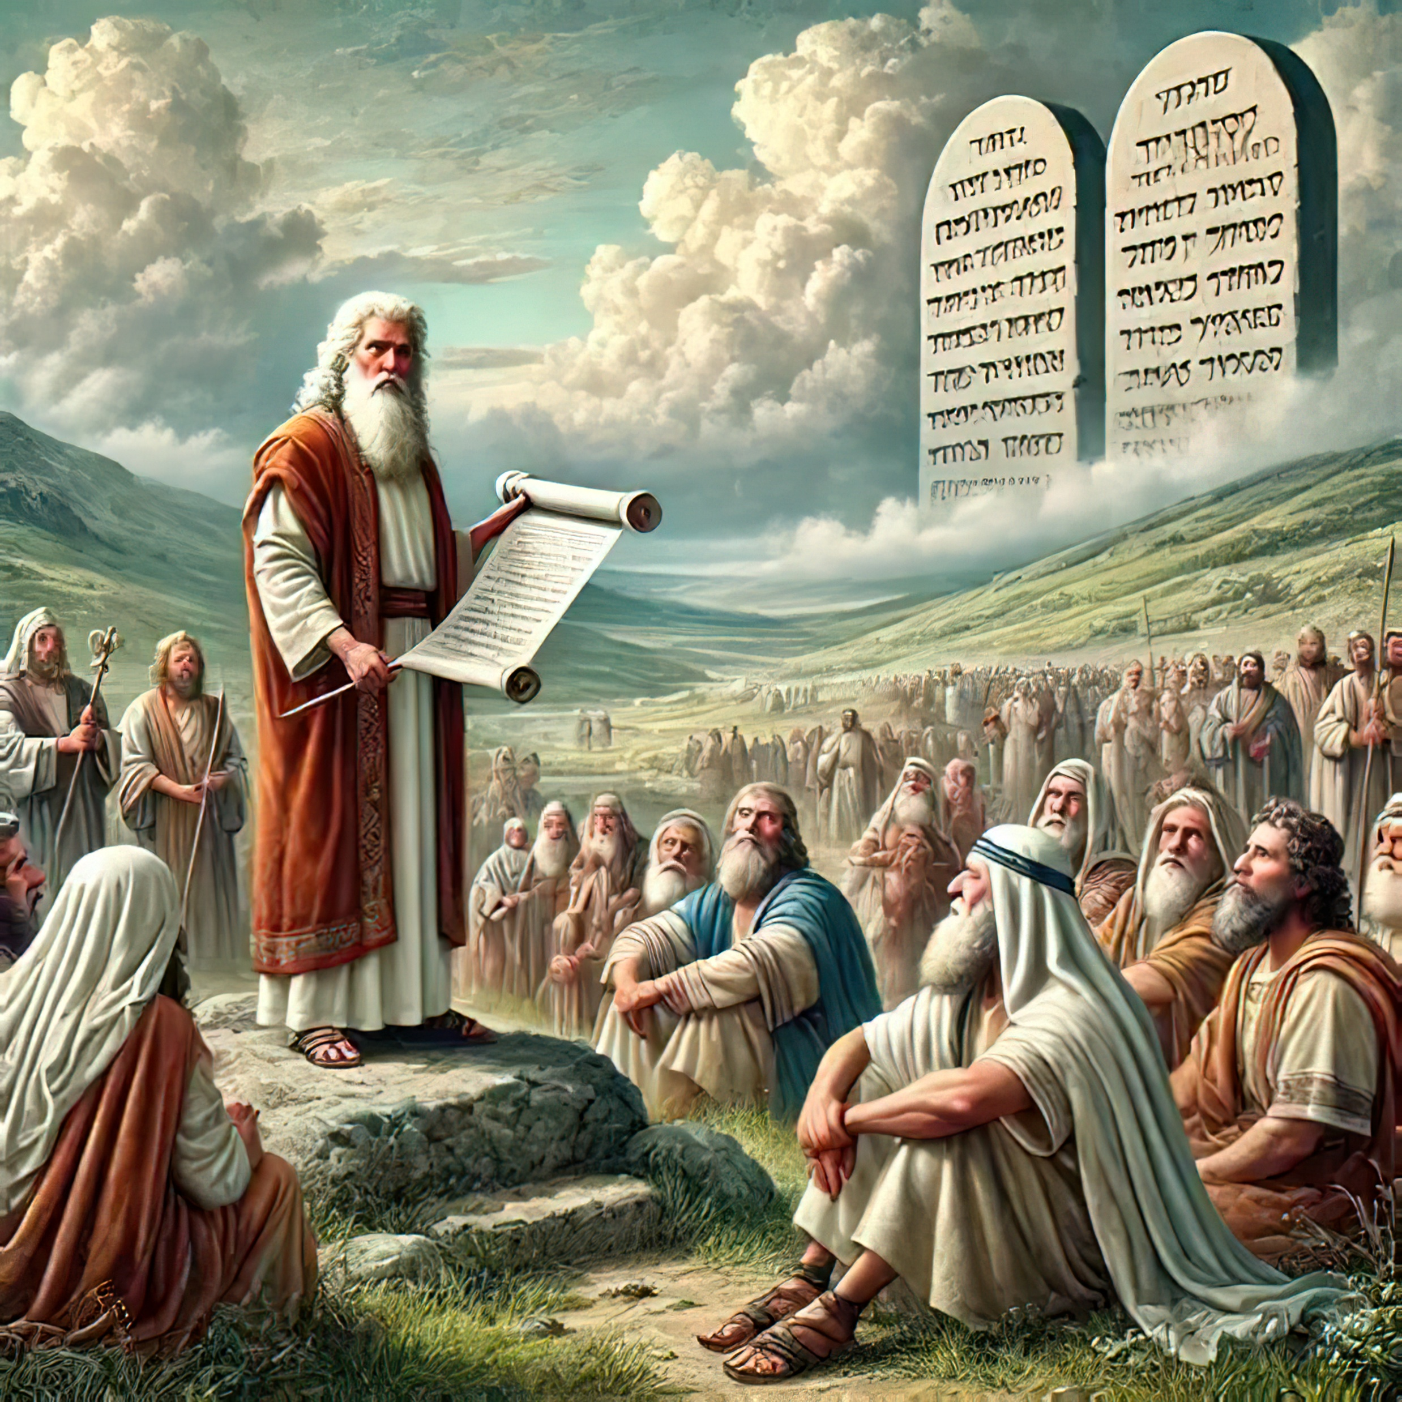
KRAJNJA ODANOST: BOGOSLUŽJE NA RATNOM TERENU
7. Pouka za 15. studenoga 2025.

Slide 2
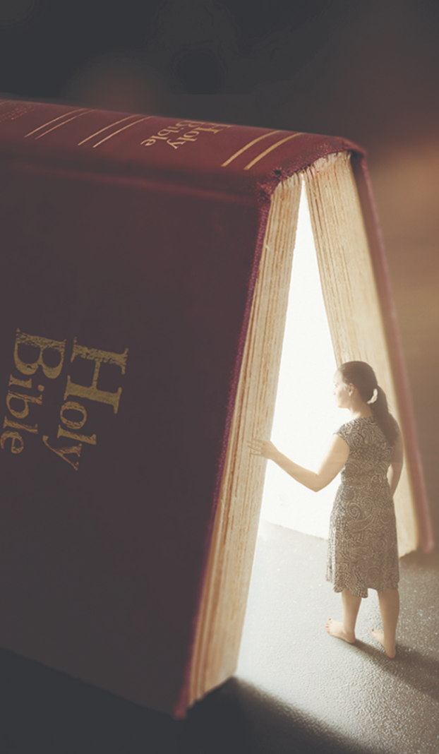
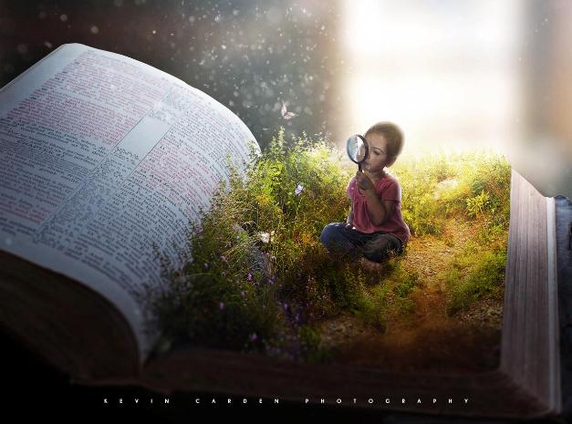
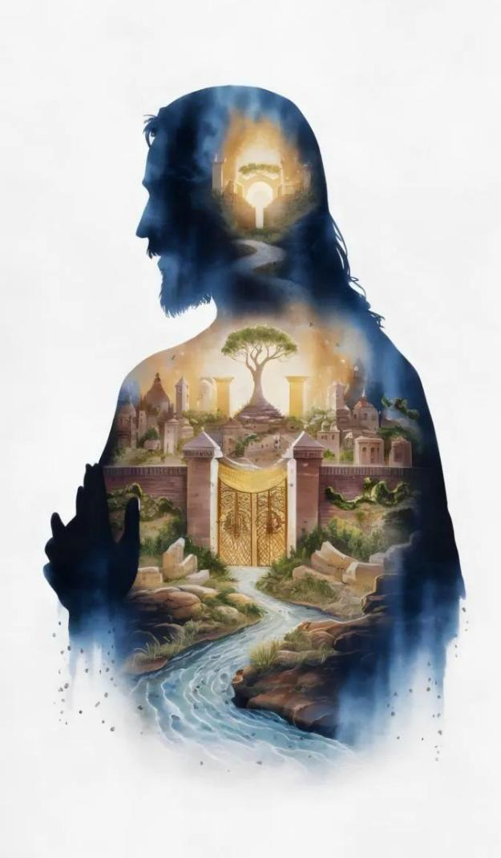
“Stoga prvo se brinite za Božje kraljevstvo i za ono što On želi, a za sve drugo će se pobrinuti Bog.”
Matej 6,33 SHP

Slide 3

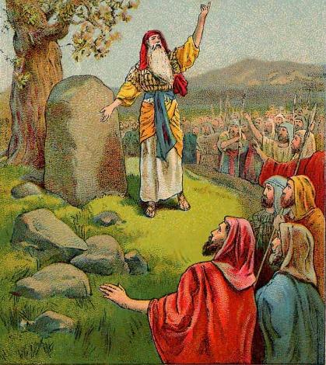
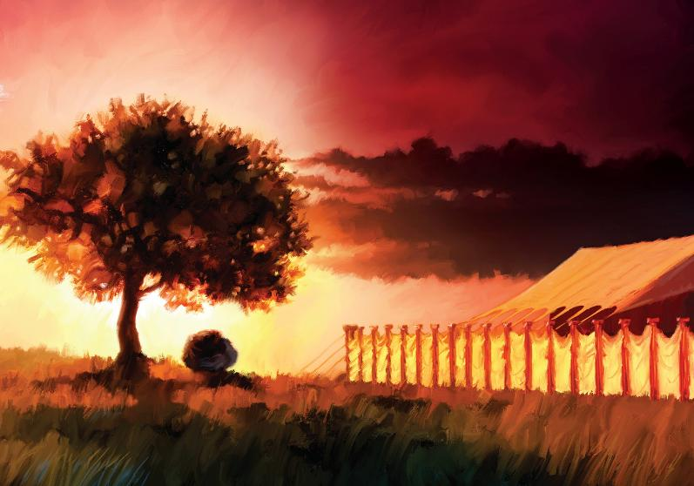








Na čudesnom prelasku Jordana, svi su se kanaanski kraljevi uplašili (Jošua 5,1). Teren je bio pripremljen za trenutno osvajanje.
Međutim, to nije bio prioritet za Izrael. Prvo su trebali tražiti zajedništvo s Bogom.
Usred osvajanja, odlučili su se zaustaviti kako bi se ponovno posvetili Gospodinu u velikom susretu između planina Ebal i Gerizim.
Gotovo zaključujući osvajanje, napravili su novu prekretnicu obožavanja: izgrađivanje Svetište u Shilohu.
Obožavanje prije pobjede:
  Obnova saveza (Jošua 5,1-9).
  Prva Pasha u Kanaánu (Jošua 5,10-12).
Obožavanje između dvije planine:
  Žrtvenik za obožavanje (Jošua 8,30.31).
  Podsječanje na Zakon (Jošua 8,32-35).
Posebno mjesto za obožavanje:
  Podizanje Svetišta (Jošua 18,1).

Slide 4

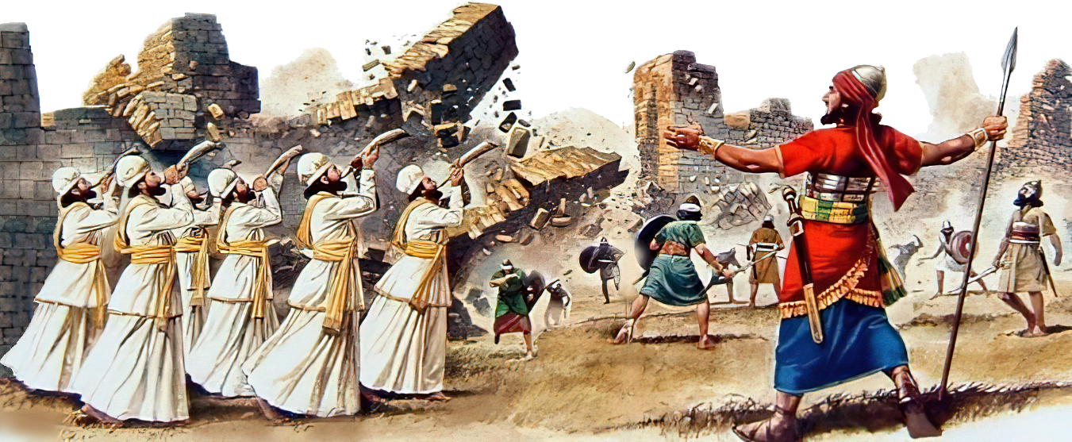
OBOŽAVANJE PRIJE POBJEDE

Slide 5

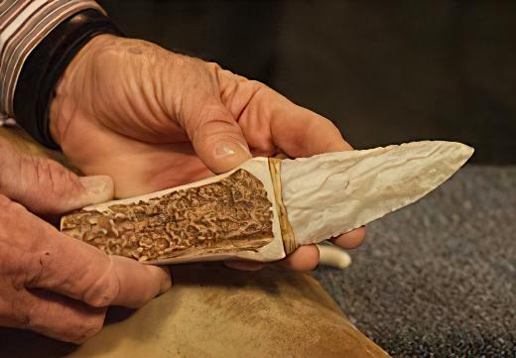
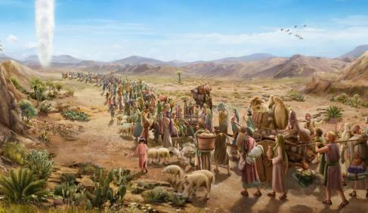

OBNOVA SAVEZA
“U to vrijeme Jahve reče Jošui:’Načini sebi kamene noževe i ponovo obreži Izraelce.»” (Jošua 5,2)
Gilgal je naziv za izraelski tabor, zapovjedni centar u prvom dijelu osvajanja. Koje je značenje dano ovom imenu (Jošua 5,9)?
Iako je prošlo više od 40 godina otkako su napustili Egipat, Izraelci još nisu ušli u Obećanu zemlju. Sada su joj noge gazile po njoj. Bilo je vrijeme da se ukloni "sramota Egipta" i obnovi savez s Bogom.
Prije nego što su jeli prvu Pashu, izraelski muškarci su bili obrezani, jer nijedan neobrezani čovjek nije mogao sudjelovati u tome (Izl. 12,48). Ali budući da je prvi put odbio ući u Kanaan, Savez je bio prekršen i nijedan Izraelac nije bio obrezan u pustinji (Jošua 5,5).
Da bi se obnovio savez, bilo je potrebno ponoviti taj fizički znak (Post 17,10). Ovaj čin stavlja ono što je važno na prvo mjesto. Za nas je to primjer koji treba oponašati: "Zato najprije tražite kraljevstvo Božje i njegovu pravednost, a to će vam se nadodati" (Matej 6,33).

Slide 6

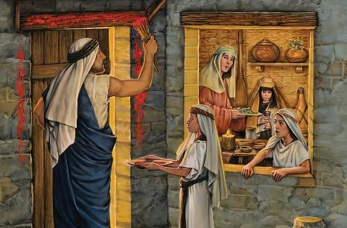
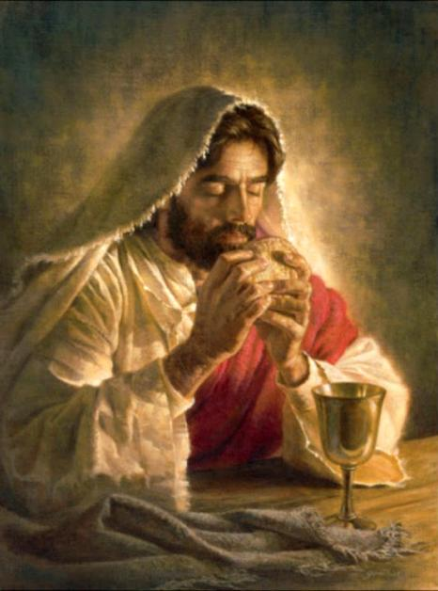
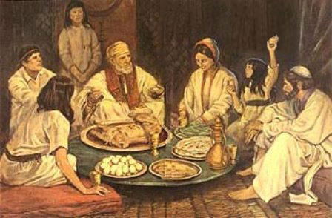
PRVA PASHA U KANAANU
“Izraelci se dakle utaboriše u Gilgalu i ondje na Jerihonskim poljanama proslaviše Pashu četrnaestoga dana u mjesecu uveče.” (Jošua 5,10)
Od Egipta do Kanaana, Izrael je slijedio "hijastičan" proces, ponavljajući događaje obrnutim redosljedom:
Egipat
Obrezanje i Pasha
Prelazak Crvenog mora
Pustinja
Prelazak Jordana
Obrezanje i Pasha
Kanaan
Prva Pasha bila je simbol oslobođenja iz Egipta. Druga Pasha, koju je slavio novi naraštaj, bila je simbol njihovog zauzimanja Obećane zemlje I početak nove ere Izraela.
Neposredno prije svog raspeća, Isus je obredu Pashe dao novo značenje, s novim simbolima: Janje je postalo kruh, a krv vino, a Pasha Večera Gospodnja.
Sada su gto bili simboli tijela i krvi našeg Otkupitelja, koji nas izvodi iz Egipta (tj. iz našeg grijeha) u Obećanu zemlju (1. Kor. 11,23-26).

Slide 7

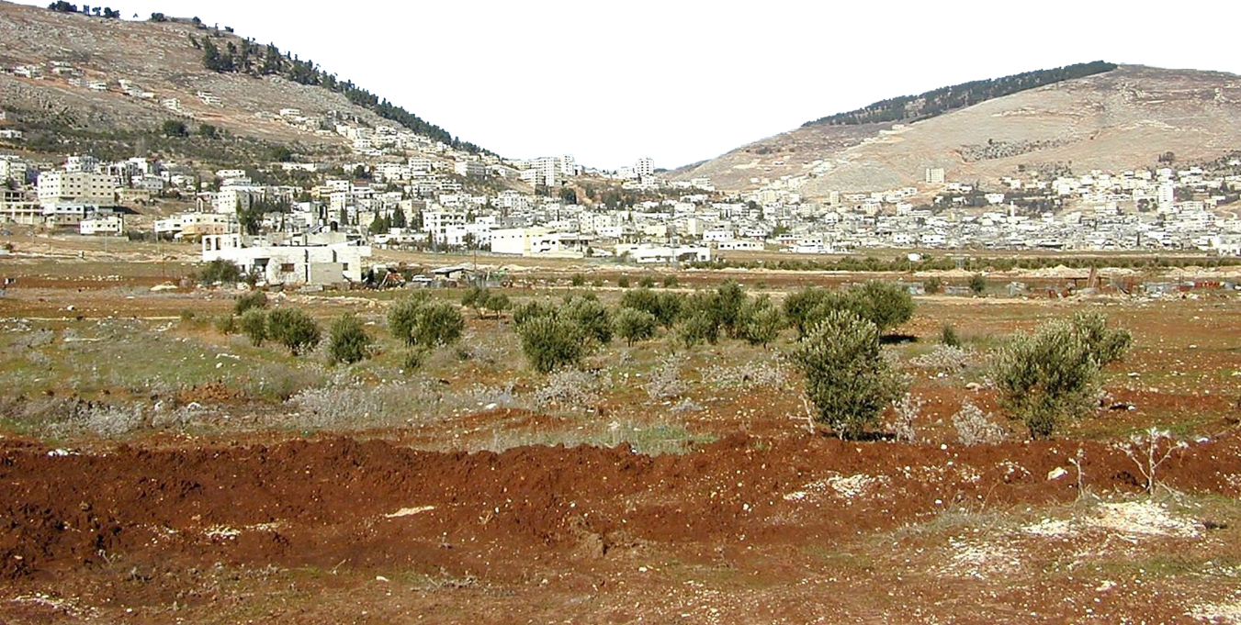
OBOŽAVANJE IZMEĐU DVIJU PLANINA

Slide 8

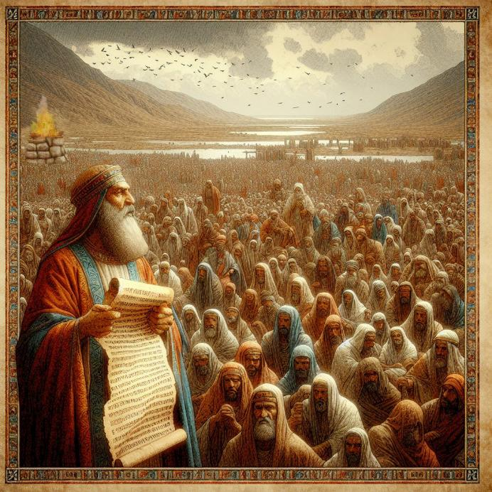
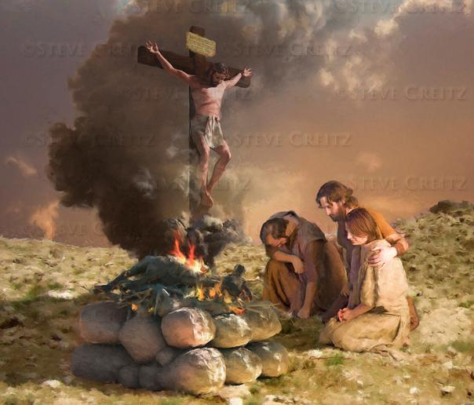
OLTAR ZA OBOŽAVANJE
“Tada podiže Jošua žrtvenik Jahvi Bogu Izraelovu, na gori Ebalu, ” (Jošua 8,30)
Mojsije je zapovjedio da se, po ulasku u Kanaan, na gori Ebal sagradi žrtvenik i slavi Boga (Pnz. 27,5-7). Zašto na planini Ebal, a ne na Gerizimu?
I oltar i zakoni koji su trebali biti napisani na spomeniku i pročitani pred narodom bili su povezani s blagoslovima i prokletstvima (Pnz. 27,12.13). U Gerizimu je bio blagoslov izrečen, a na Ebalu prokletstvo.
Isus je postao prokletstvo za nas, kako bismo mogli primiti blagoslov (Gal. 3,13.14). Taj je žrtvenik za nas jasna slika Isusove žrtve za nas danas.
Usred osvajanja, Izrael je tražio vrijeme da se ponovno posveti Bogu. To je poziv da nasljedujemo njegov primjer, posvećujući se Bogu, ne samo pojedinačno, već i kao Božji izabrani narod, svi zajedno.

Slide 9

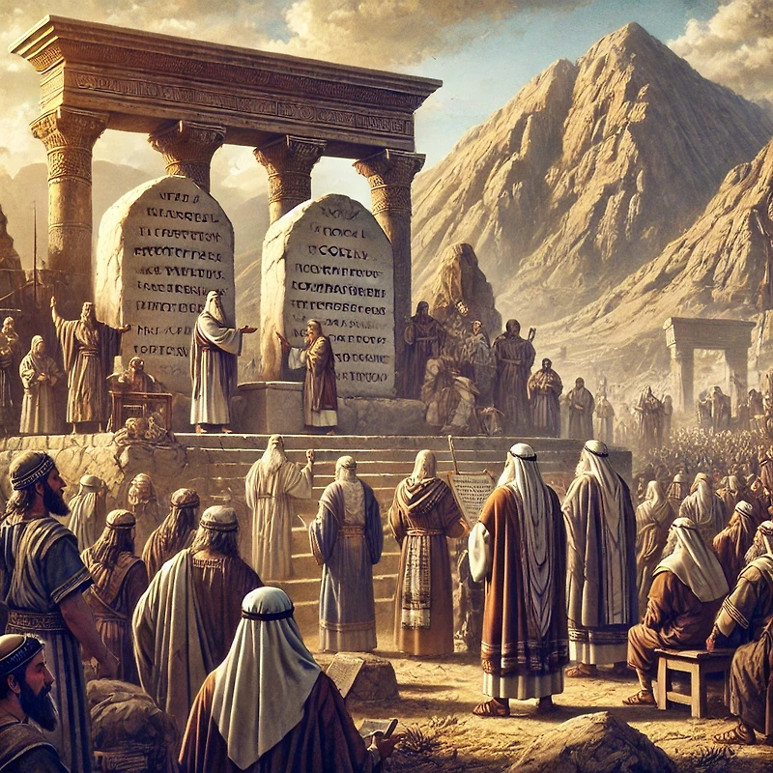
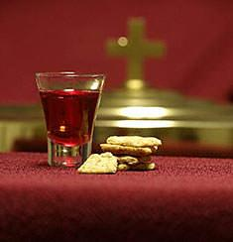
SJEĆANJE NA ZAKON
“Tu na kamenju Jošua prepiše Zakon Mojsijev, koji bješe napisan za sinove Izraelove. (Jošua 8,32)
Nakon što je sagradio oltar na gori Ebal, Jošua je podigao kamenje i ožbukao ih vapnom. Zatim je na njima napisao primjerak zakona [Ponovljeni zakon, koji je uključivao Deset zapovijedi i razne zakone, zajedno s blagoslovima i prokletstvima] (Jošua 8,32; Pnz. 27,2.3).
Konačno, zakon je pročitan pred narodom, podijeljen na dva dijela – po jedan na strani svake planine (Još.8.33-35). Na taj je način obnovljen Savez između Boga i naroda.
Ovo je poziv i za nas. Kao Božji narod Ostatka, moramo povremeno obnavljati svoj savez s Njim, prisjećajući se kako nas je doveo do ovde i blagoslova kojima nas je obasipao.
Osim naše osobne obnove, posvećenje nam pruža i onaj poseban trenutak obnove kao Božjeg naroda.

Slide 10
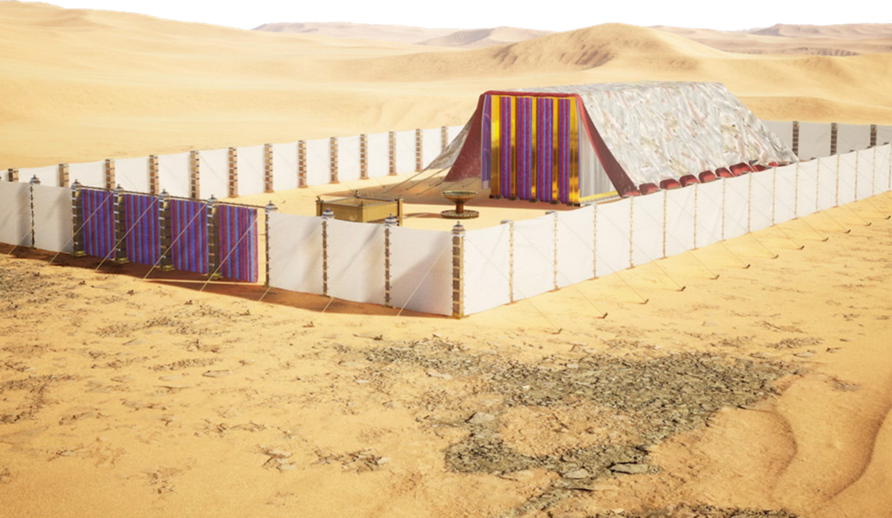
POSEBNO MJESTO ZA OBOŽAVANJE

Slide 11

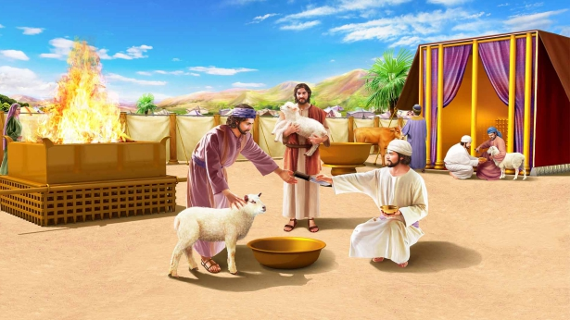
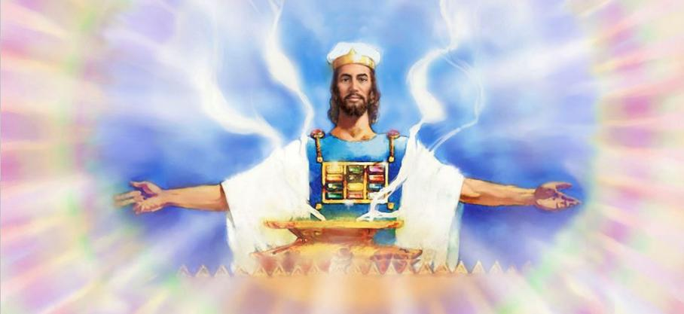
IZGRADNJA SVETIŠTA
“Sabrala se zajednica sinova Izraelovih u Šilo, i ondje razapeše Šator sastanka. Sva im se zemlja pokorila.” (Jošua 18,1)
La tierra había sido sometida por Israel. Se había repartido el territorio a las tribus más prominentes, aunque siete tribus todavía no habían recibido su parte. Los guerreros de Rubén, Gad y la media tribu de Manasés iban a ser enviados a sus posesiones más allá del Jordán.
Antes de que las tribus se separasen, se realizó un acto especial e imprescindible: la erección del Tabernáculo, el centro de adoración de Israel (Jos. 18:1).
Svetište, kao vidljivo Božje prebivalište, bilo je točka kohezije, gdje su svi bili ujedinjeni u obožavanju. Bez Božje prisutnosti, posjedovanje zemlje bilo je besmisleno.
Danas, kada još uvijek postoje moderni i postmoderni ”divovi” koje treba prevladati, od vitalne je važnosti da svoj pogled usmjerimo na Nebesko Svetište, gdje Isus posreduje za nas.

Slide 12

“Nije prošlo mnogo tjedana otkad je Mojsije dao narodu cijelu knjigu Ponovljenog zakona, a Jošua ju je ipak ponovno čitao.
Čitanje Zakona su slušali ne samo izraelski muškarci, već i žene i djeca, jer je bilo važno da i oni znaju i vrše svoje dužnost. […]
Svako poglavlje i svaki redak u Bibliji Božji je razgovor s čovjekom. […] Ako se proučava i sluša, ona će voditi Božji narod, kao što su vođeni Izraelci, stupom od oblaka danju, i stupom od ognja noću."
Ellen G. White, Patrijarsi i proroci, str. 504/505. u iyvorniku.

